Slide 1
МБДОУ д/с № 5 «Родничок» комбинированного вида с. Сарыг-Сеп
Дистанционное обучение
«Кот, петух и лиса»
II младшая группа (3 - 4 лет)
С 16.09.2024 г. по 22.09.2024 г.
Воспитатель: Докмит Т.Д.
Седип А.А.

Slide 2
Уважаемые родители!
Во время деятельности с ребенком,
сделайте пожалуйста фотографии.
Отправить фотографии можно в группу вайбер или лично вашему воспитателю.

Slide 3

Прочитайте ребенку русскую народную сказку «Кот, петух и лиса»

Slide 4
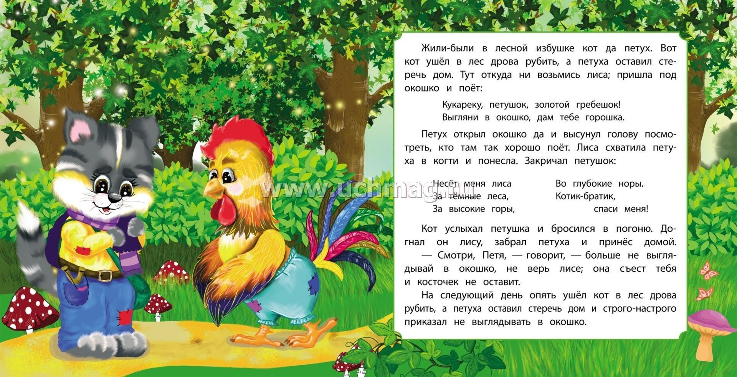

Slide 5
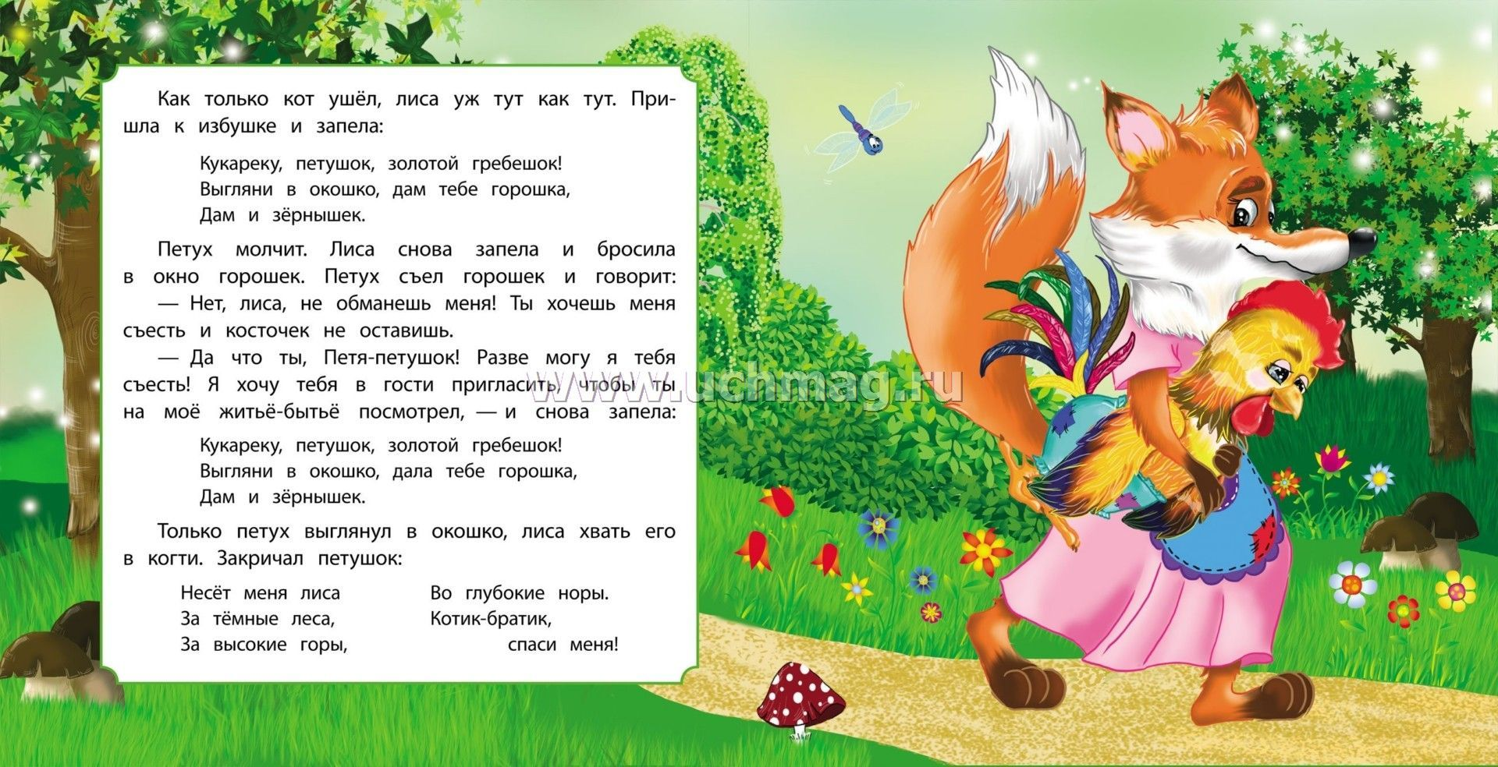

Slide 6
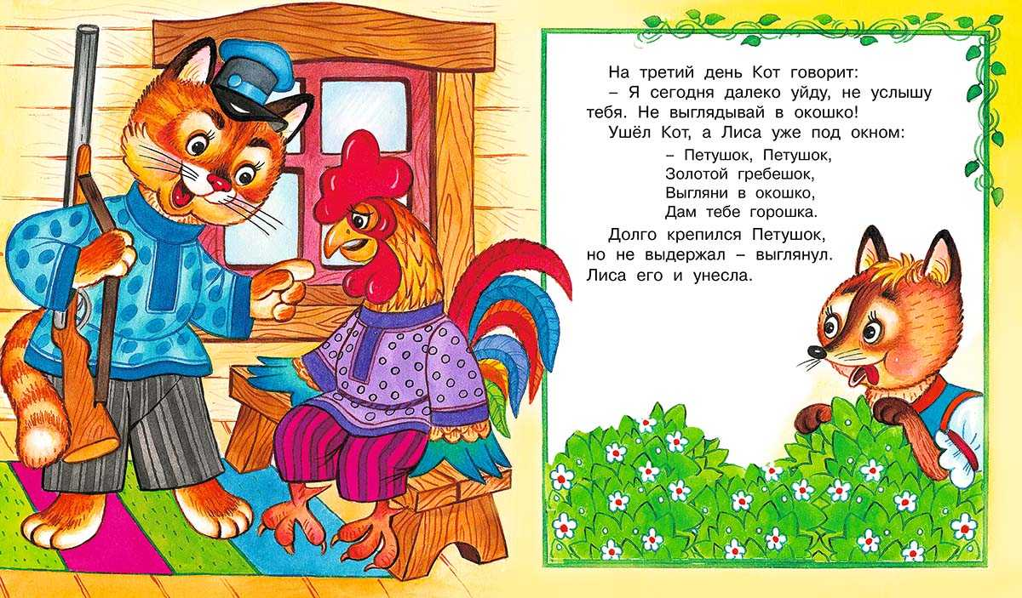

Slide 7
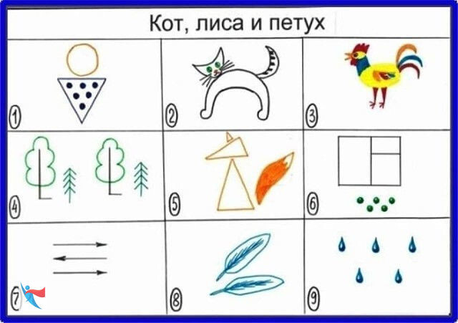
После чтения перескажите с ребенком сказку по таблице

Slide 8
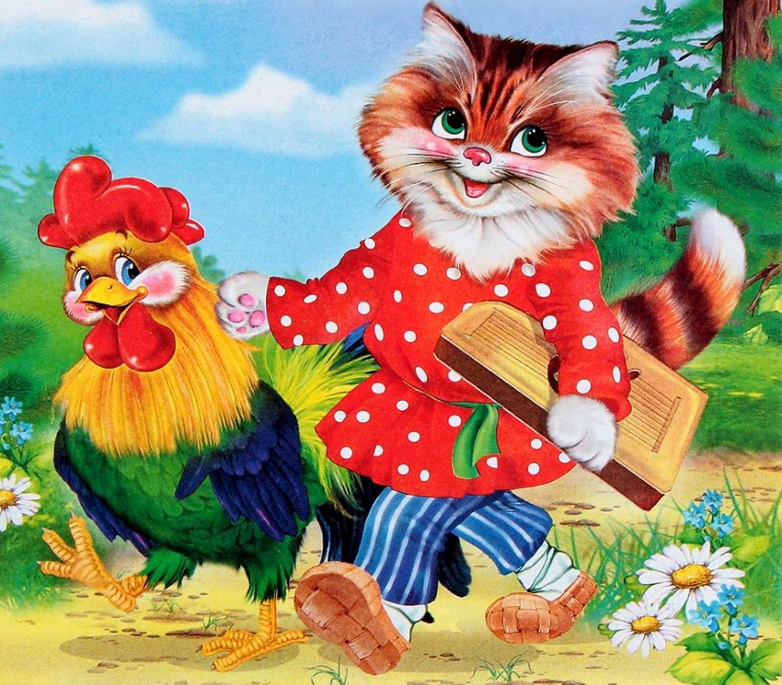
Поиграйте с ребенком в игру
«Кого не хватает?»

Slide 9
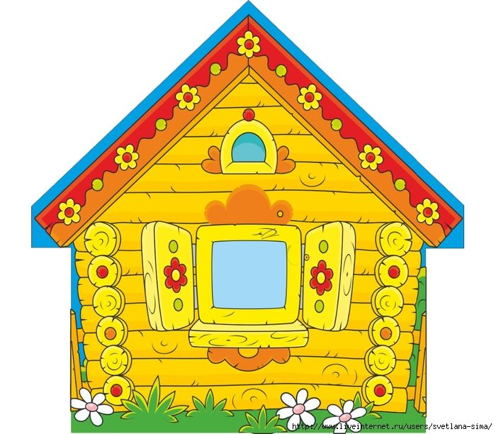
Нарисуйте с ребенком сказочную избушку

Slide 10
Спасибо! Молодцы!

